Slide 1
Visibilidad y Gestión de la Información de Investigación Científica
Mario Ríos – Senior Solutions Manager
m.riosospina@elsevier.com
Mayo 28 de 2018

Slide 2
Información de Investigación Institucional
1.
¿Es relevante el posicionamiento internacional de la institución?
2.
3.
¿Se apoya en la institución la visibilidad internacional de la actividad y producción científica más allá de publicaciones?
¿El retorno de inversión en investigación es el esperado por la institución?

Slide 3
Información de Investigación Institucional

Slide 4
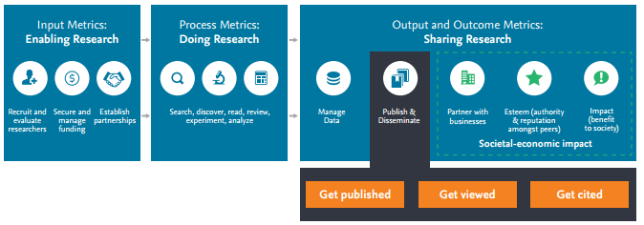
Entendimiento del Proceso de Investigación Científica
Instituciones académicas & entidades gubernamentales
Publicaciones Científicas*
Patentes, Spin-Off, Servicios, Productos
3
4
5
1
Investigadores & Grupos de Investigación
2
¿Cómo se realiza en la Universidad la…?
Toma de decisiones (planeación, investigación)
Gestión de producción y su seguimiento
Priorización de financiamiento y la evaluación
Visibilidad Internacional
Notes:
1. Awards metrics (from funding orgs)
2. Usage/views metrics (Scopus)
3. Patent article citations metrics
4. Scholarly activity metrics (Mendeley, CiteULike)
5. Mass media mentions (Newsflo)

Slide 5
Crecimiento de información y la oportunidad para la visibilidad: cifras entre el 2012 y 2017…
Fuente: SciVal / Scopus
Publicaciones
Citaciones
Autores
17.0M+ | 89.6M+ | 15.3M+
A nivel mundial
766k+ | 3.49M+ | 919k+
En LATAM
9.6k+ | 47.0k+ | 10.2k+
En Ecuador

Slide 6
Revistas Científicas en Scopus (23,000+ activas)
https://www.elsevier.com/solutions/scopus/content
320 (495)
26
240 (536)
58
39
1741 (2822)
5412 (7599)
6116 (10268)
520 (1051)
424 (760)
492 (693)
104 (145)
430 (862)
201 (247)
24
573 (819)
94 (99)
198 (235)
412 (611)
94 (111)
338 (438)
Revista Ecuatoriana de Neurología
75 (116)
57 (77)
178 (369)
766 (991)
LATAM

Slide 7
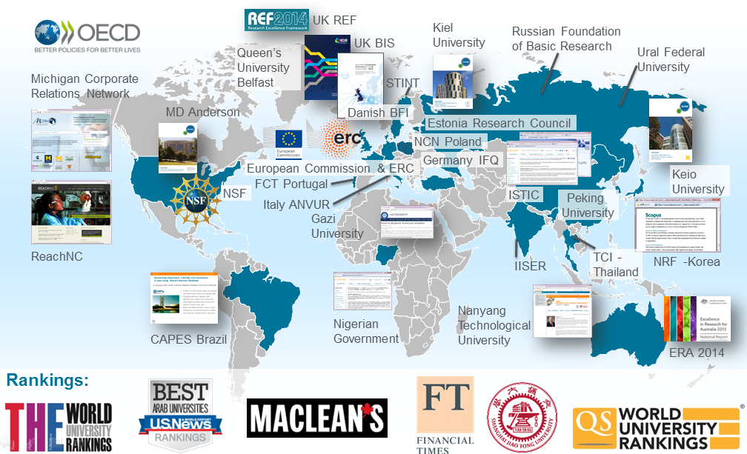
Organizaciones que usan datos de Scopus Fondos internacionales, rankings, agencias gubernamentales, comisiones

Slide 8
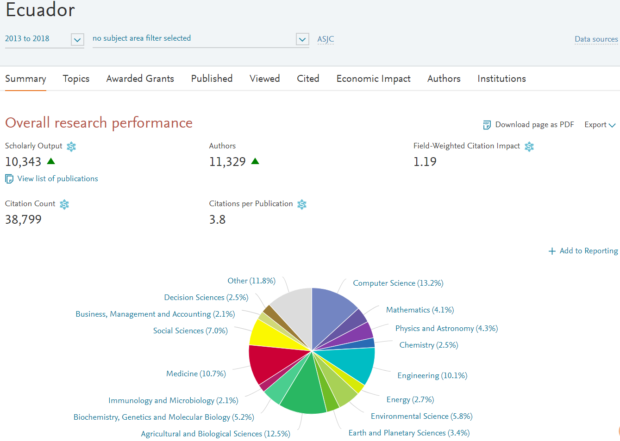
Desempeño Internacional de Investigación Ecuador 2013 – 2018
Fuente: SciVal

Slide 9
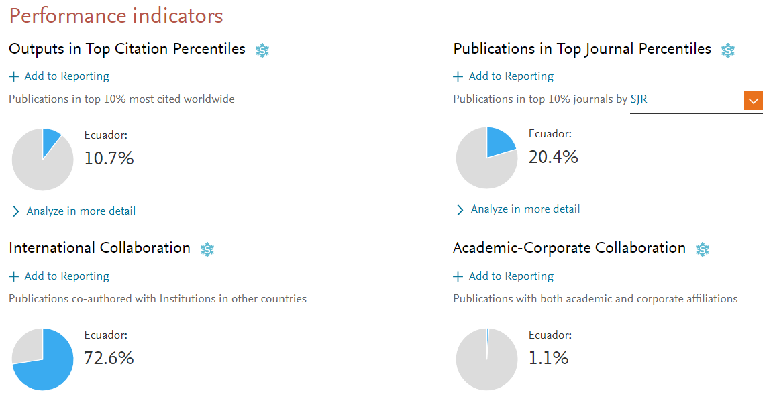
Desempeño Internacional de Investigación Ecuador 2013 – 2018
Fuente: SciVal

Slide 10
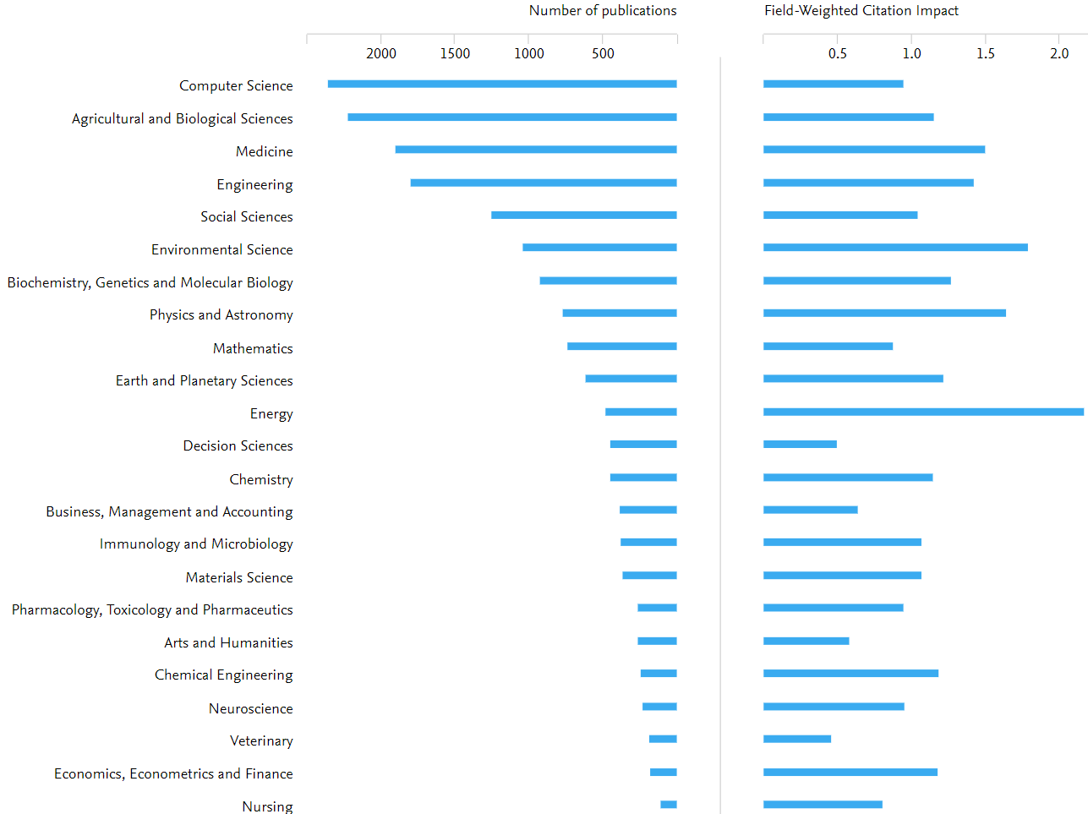
Desempeño Internacional de Investigación Ecuador 2013 – 2018
Fuente: SciVal

Slide 11
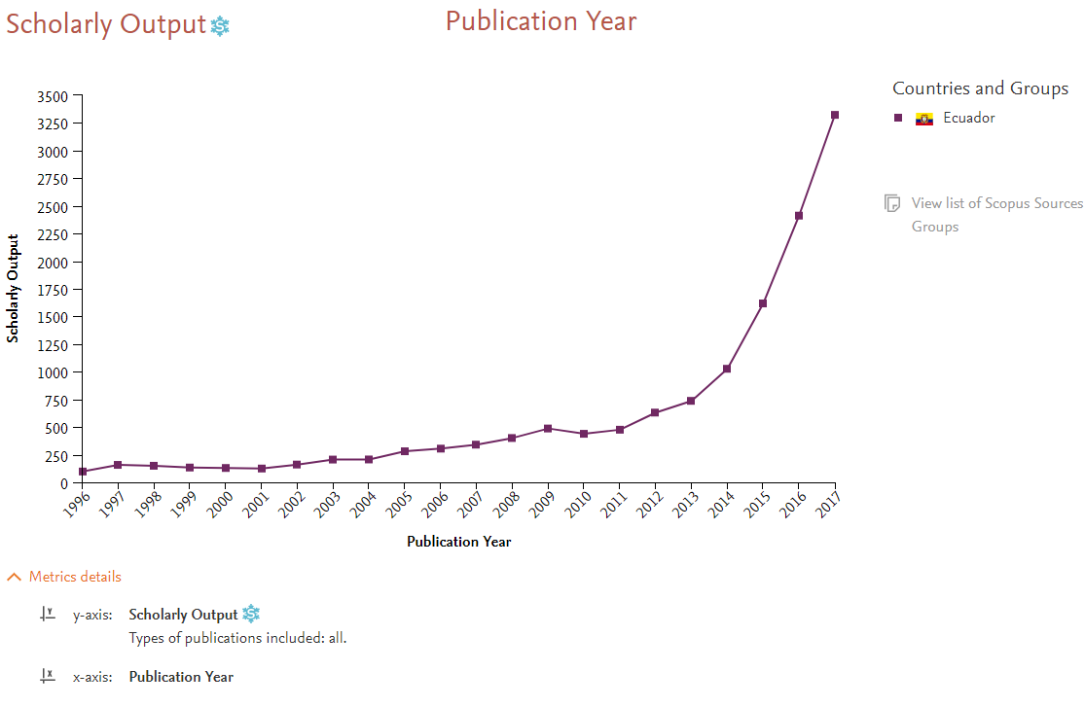
Desempeño Internacional de Investigación Ecuador 2013 – 2018
Fuente: SciVal

Slide 12
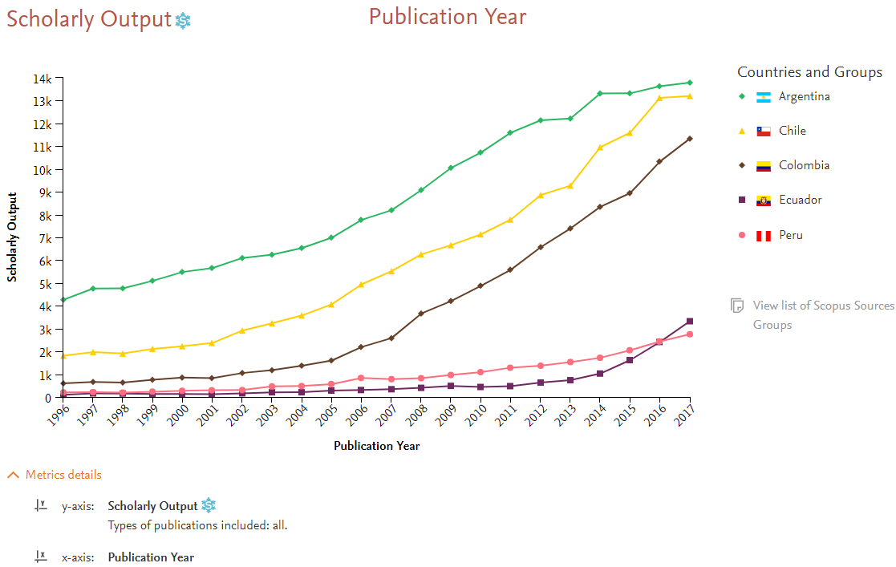
Desempeño Internacional de Investigación Ecuador 2013 – 2018
Fuente: SciVal

Slide 13
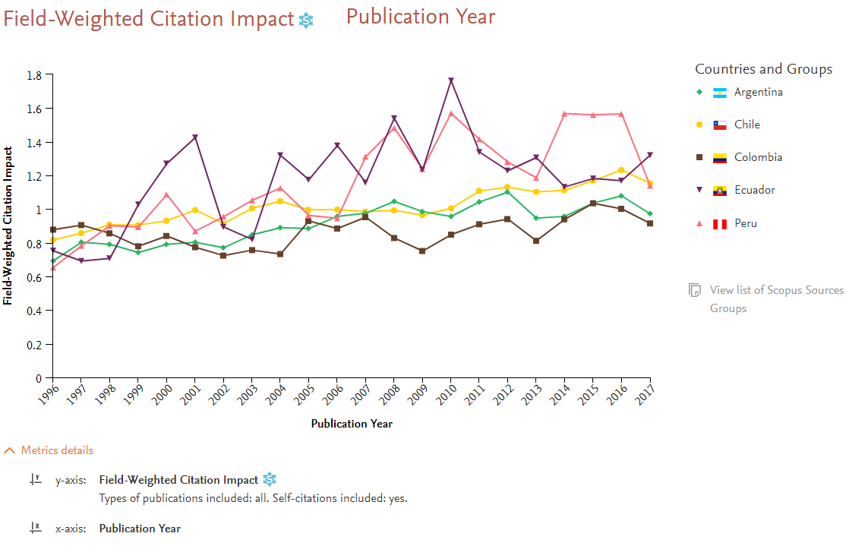
Desempeño Internacional de Investigación Ecuador 2013 – 2018
Fuente: SciVal

Slide 14
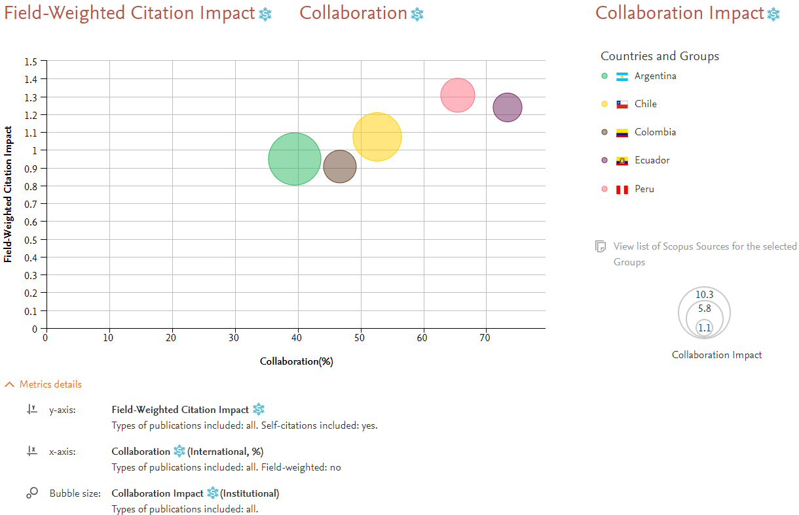
Desempeño Internacional de Investigación Ecuador 2013 – 2018
Fuente: SciVal

Slide 15
Aspectos que impactan la Visibilidad
Investigadores
Dedicación en investigación vs otras actividades
Normalización
Publicaciones
Revistas/Libros de alta calidad
Indización a nivel internacional
Colaboración
Efectividad de la colaboración (análisis)
Análisis de inteligencia competitiva (i.e. congresos)
Institucional
Estrategia de visibilidad institucional (indicadores y autoridades)
Trabajo colaborativo por áreas institucionales
Desarrollo y formación en el proceso de publicación (dónde publicar)
Tipos de publicación
Visibilidad de producción institucional (normalización)
Idioma
Nivel de endogamia
Pares evaluadores y trabajo operativo del editor
Con quién colaborar
Uso de recursos electrónicos
Aspectos éticos, anti-plagio, revistas depredadoras

Slide 16
¿La estrategia incluye la cooperación interna entre áreas/unidades institucionales?
Investi-gación
Acade-mia
Biblio-teca
Visibi-lidad
Tecnología / Informática
Estrategia
Procesos
Capacidades y Recursos
Notes:
Tripe-hélice es un desfío externo, pero internamente también hay desafíos de cooperación

Slide 17
Falta de Normalización
Investigadores con nombres similares
Investigadores publicando con distinto nombre
Dr. Smith
Dr. J. Smith
Dr. John Smith
Dr. John A. Smith
Dr. John Adam Smith
Dr. Smith
Dr. Smith
Dr. Smith
Impacto en…
Publicaciones reconocidas
Citaciones e índice-H
Convocatorias
Financiamiento Internacional

Slide 18
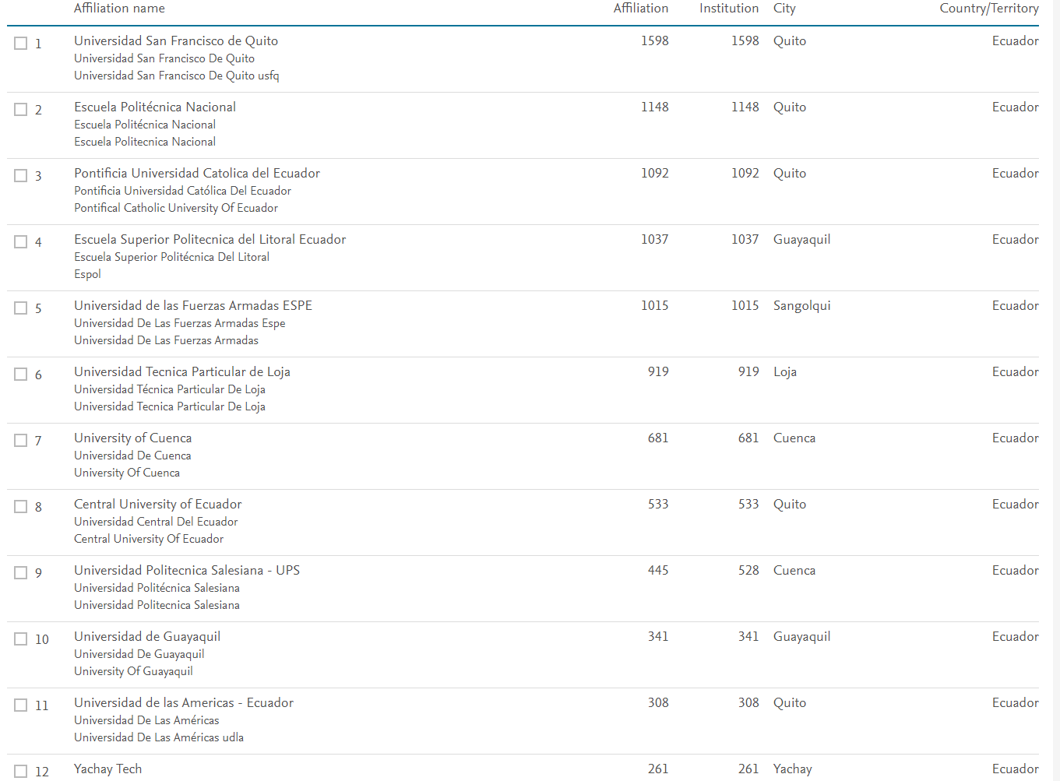
Normalización del Perfil Institucional
¿Existe una política para usar el nombre oficial institucional?
¿Qué área asegura el uso correcto del nombre en la producción científica?
Impacto en…
Publicaciones y Citaciones
Evaluación / Acreditación
Rankings
Colaboración Internacional

Slide 19
Visibilidad de la Producción Científica Institucional
La visibilidad no está únicamente asociada a publicaciones
Visibilidad de la Producción
Personas
Productos
Proyectos
Equipos
Patentes
Organiza-ciones
Actividades
Financia-miento

Slide 20
Información y Actividades de Investigación Científica
Dedicación
Convocatorias
Actividades
Financiamiento
Docencia
Proyectos
Perfil
Calidad
Clasificación
Publicaciones
Análisis
Colaboración
Datos
Institucionales
Grupos
¿Cuánto tiempo se dedica para la investigación?
Sistema Académico
Sistema Financiero
Recursos Humanos
Bases de Datos
Sistemas Externos
Proyectos
Sistemas In-House
Repositorios Institucionales
Redes Académicas
Otros Externos

Slide 21
Soluciones para apoyar la visibilidad, productividad y desempeño de la investigación científica
SciVal
Apoyar la estrategia y toma de decisiones a partir de perspectiva internacional
Pure
Apoyar la gestión de la Investigación institucional
Researcher Academy
Apoyar la formación en publicación internacional

Slide 22
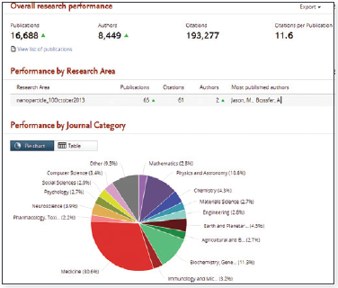
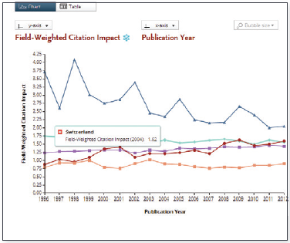
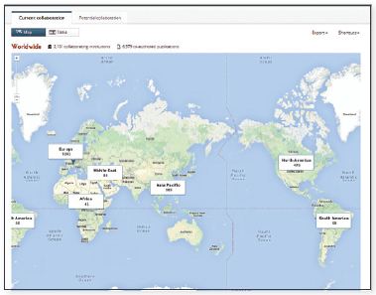
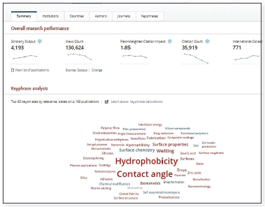
SciVal: análisis de desempeño internacional de investigación científica
SciVal ofrece un acceso rápido y sencillo al desempeño de investigación científica de 220 países y 8,500 instituciones de investigación en todo el mundo así como a grupos de investigadores, publicaciones y áreas específicas de investigación. Está compuesto por los siguientes módulos:
Overview
Benchmark
Collaboration
Trends
Análisis de situación actual de la investigación científca
Análisis comparativo con instituciones similares nacionales e internacionales
Colaboración internacional actual y potencial
Descubrimiento de tendencias en áreas de investigación específicas
Notes:
La plataforma modular integrada de SciVal le permite configurar, visualizar y exportar información con base en las necesidades y las preferencias particulares de su institución con el fin de que pueda realizar una análisis comparativo significativo y preciso en aras de tener una comprensión mayor de la posición de su institución a ojos de sus colegas, al igual que de los estándares nacionales y mundiales.

Slide 23
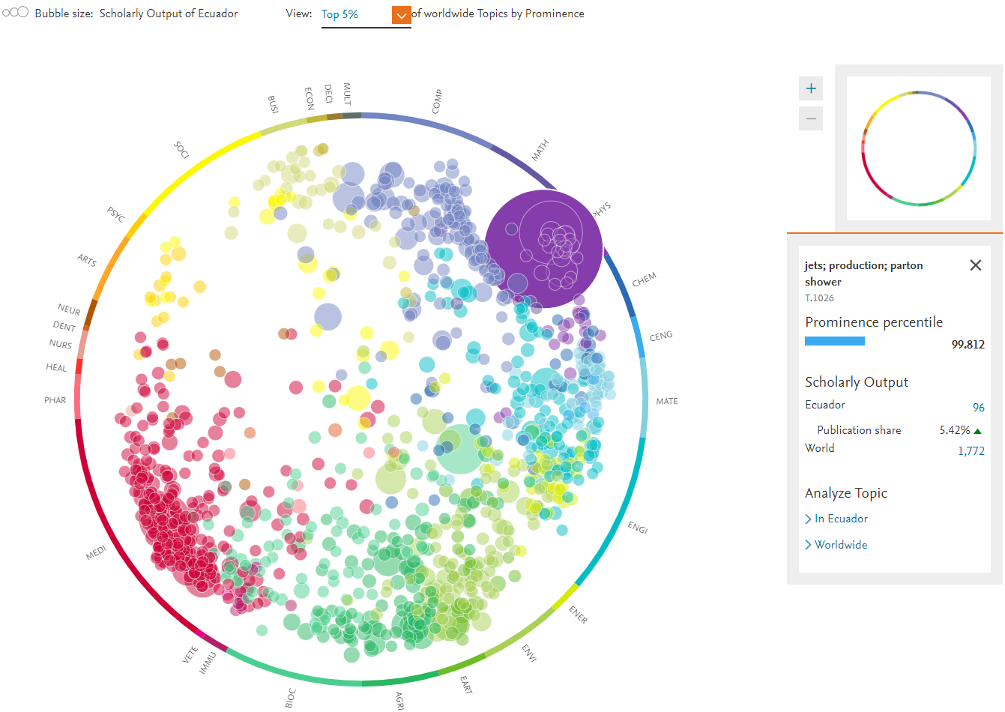
SciVal: análisis de desempeño internacional de investigación científica

Slide 24
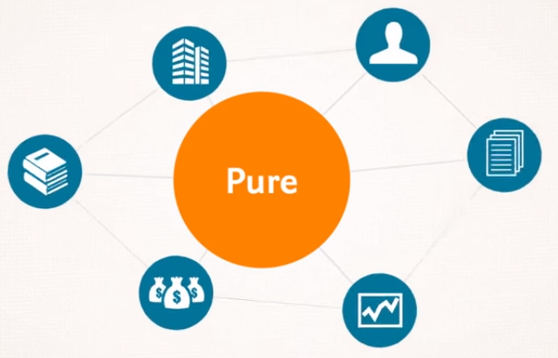
Pure: Sistema Institucional de Investigación https://www.elsevier.com/solutions/pure/who-uses-pure/clients
Unidades de Investigación
Investigadores
Productos
Proyectos
Reportes
Financiamiento

Slide 25
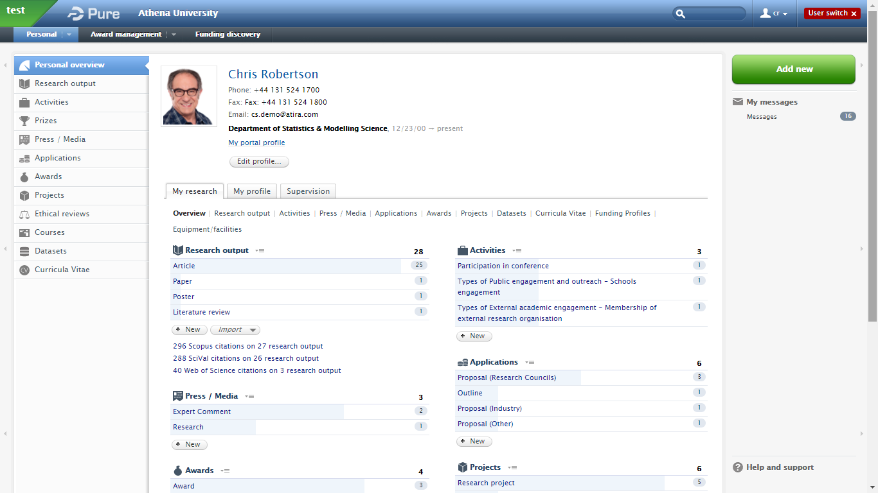
Pure – Gestión y Visibilidad de Investigación

Slide 26
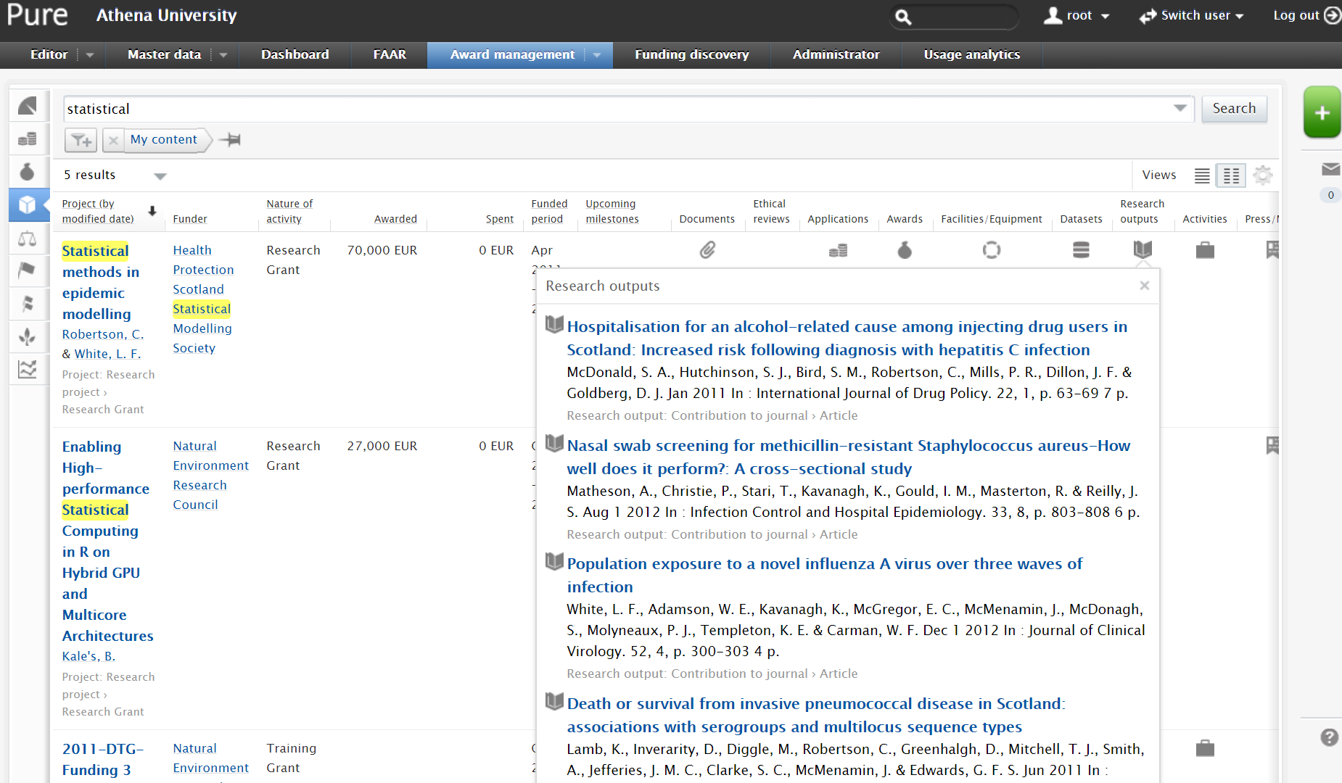
Pure Productividad: Seguimiento de proyectos y trazabilidad

Slide 27
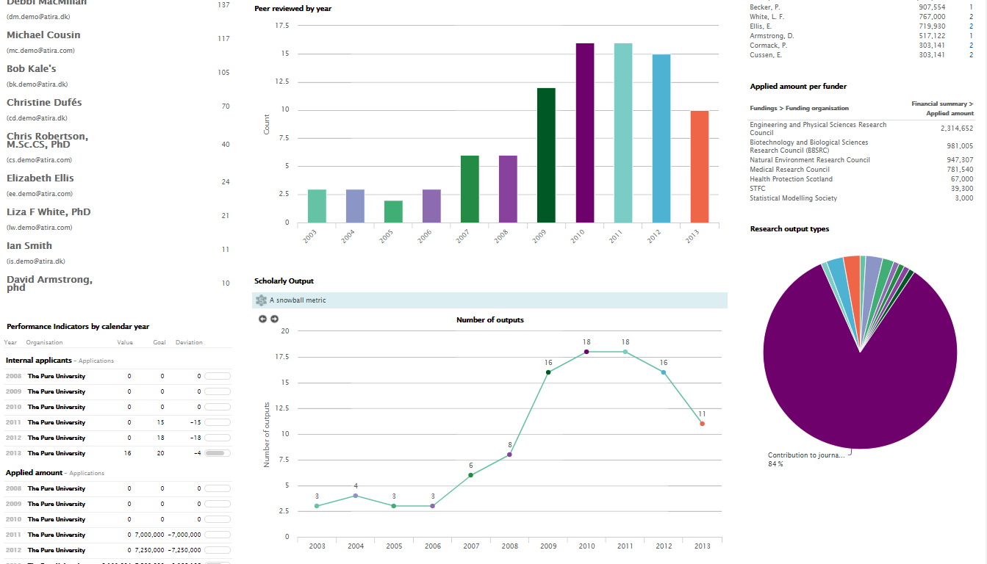
Pure Apoyo a Decisiones: Análisis, informes e indicadores

Slide 28
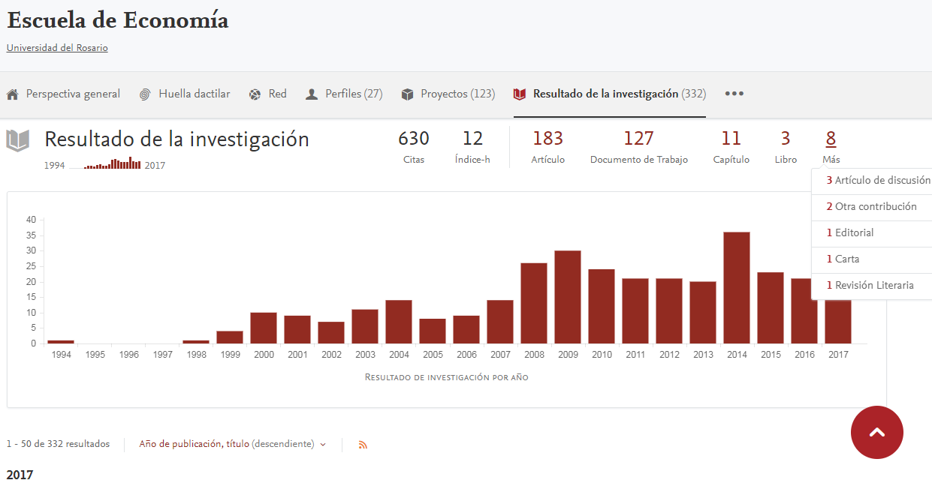
Pure Visibilidad de Investigación: Actividades, Proyectos, Logros
https://pure.urosario.edu.co/

Slide 29
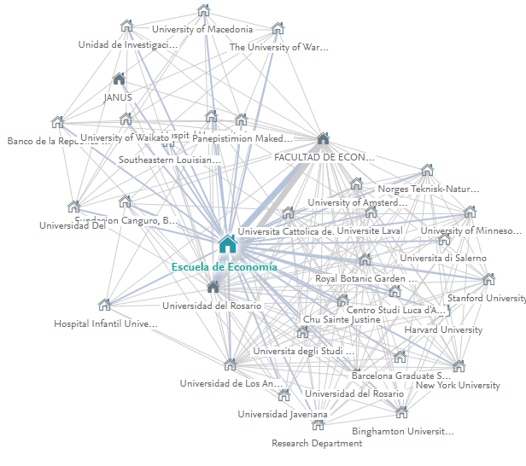
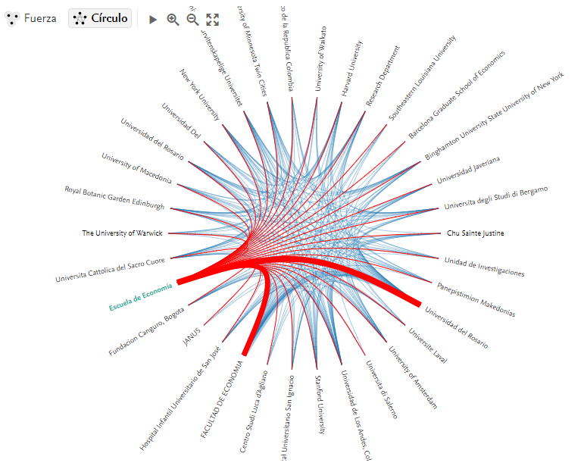
Pure Visibilidad de Investigación: Redes de Colaboración
https://pure.urosario.edu.co/

Slide 30
Pure Apoyo con información basada en evidencia para procesos de evaluación
3. INVESTIGACIÓN
3.1.1.3. Las líneas de investigación aprobadas se corresponden con grupos activos…
3.1.1.4 La planificación de la investigación, se realiza a partir del análisis de los recursos disponibles…
3.1.1.5. Los objetivos de la planificación son medibles a través de un grupo de indicadores…
3.1.1.6 La planificación de la investigación contempla el fomento a la investigación…
3.1.2.1. Existen evidencias de que la IES aplica políticas, normativas y procedimientos…
3.1.2.2 La IES asigna fondos para la investigación en concordancia con su misión y visión…
3.1.2.3 La asignación de los recursos de investigación se lleva a cabo mediante concursos…
3.2.1 Producción científica en revistas de impacto mundial…
3.2.2 Producción científica en revistas de impacto regional…
3.2.3 Producción de otras obras…
4. VINCULACIÓN CON LA SOCIEDAD
4.2 Resultados
4.2.1 Programas o proyectos de vinculación con la sociedad y su impacto

Slide 31
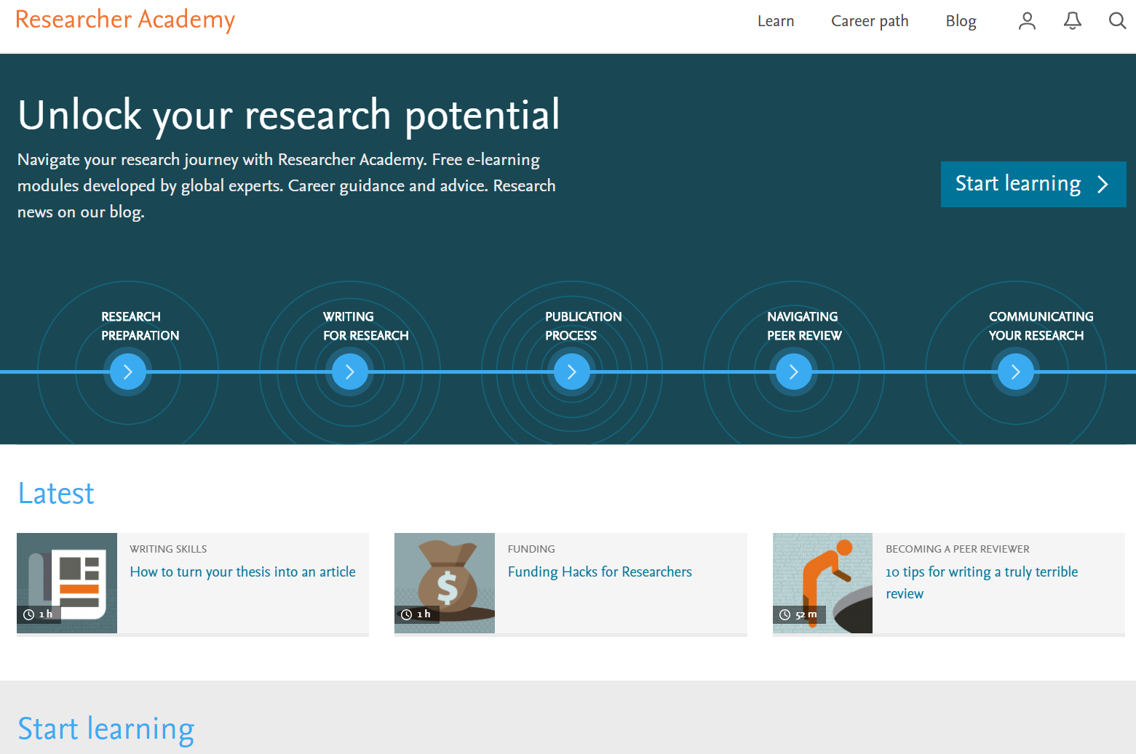
Formación Continua https://researcheracademy.elsevier.com/ (sin costo)

Slide 32
¡Gracias!

